Slide 1
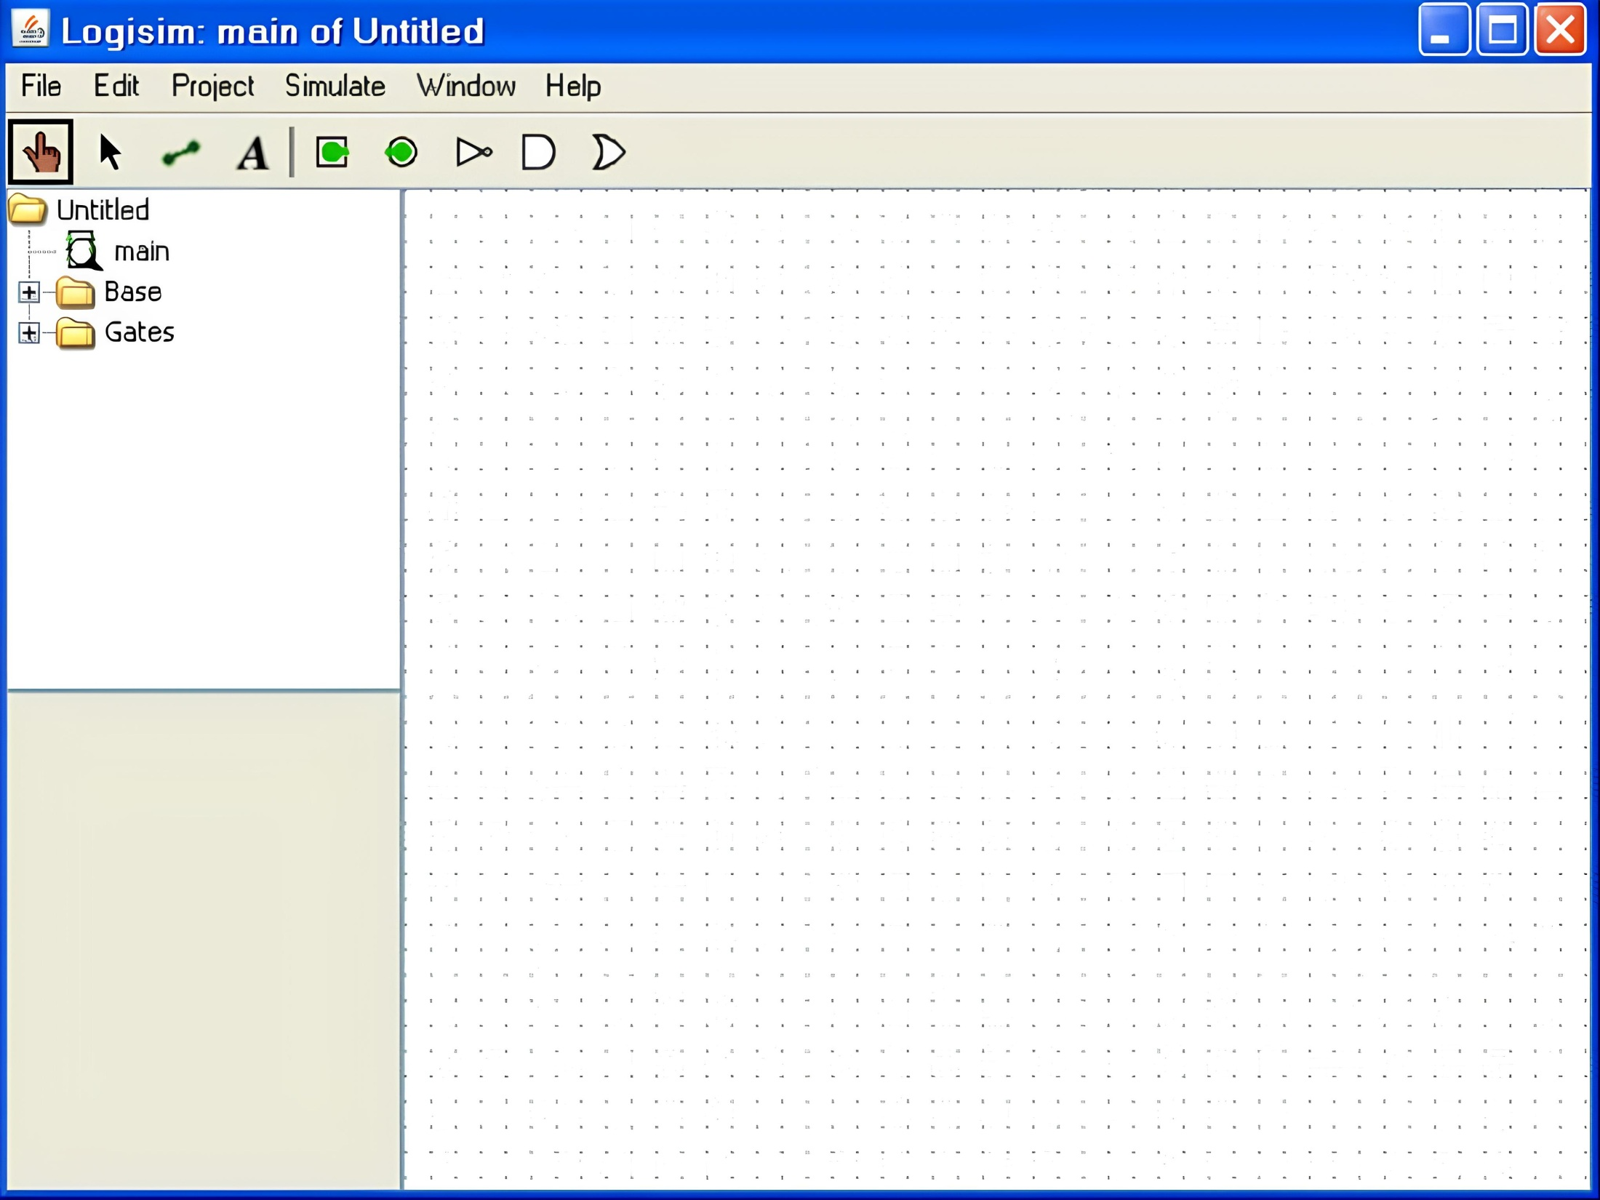
The Convey’s
Game of Life

Slide 2
Правила игры:
1. Живая клетка с менее чем двумя живыми соседями умирает.
2. Живая клетка с двумя или тремя живыми соседями продолжает жить в следующем поколении.
3. Живая клетка с более чем тремя соседями умирает от перенаселения.
4. Мёртвая клетка с тремя живыми соседями становится живой.

Slide 3

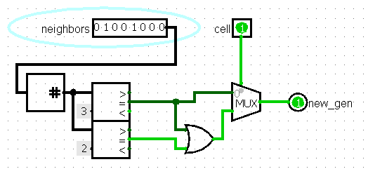
< У живой клетки два живых соседа
Остаётся живой!

Slide 4
< Поколение 1
Поколение 2 >

Slide 5

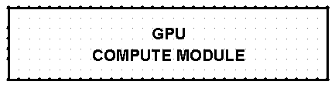
Графический процессор
> Параллельно вычисляет новое состояние всех клеток матрицы 16х32.
Клетка >
Столбец >
Матрица >

Slide 6
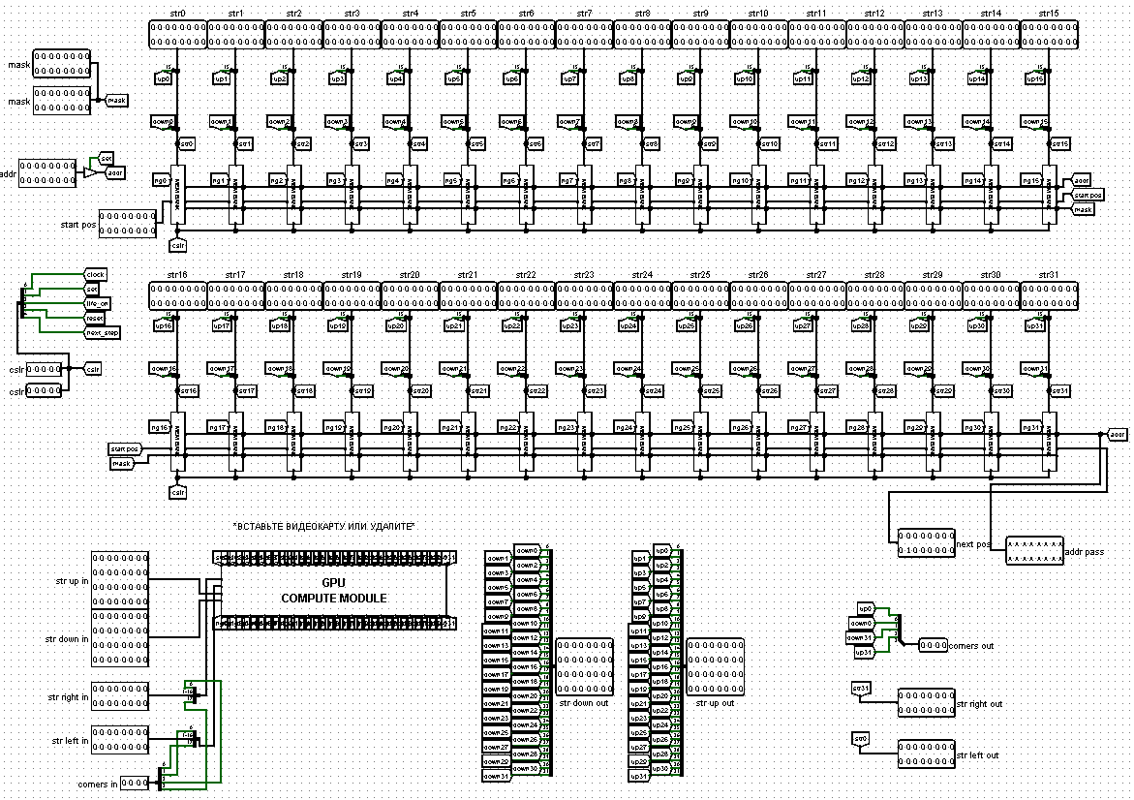

Slide 7
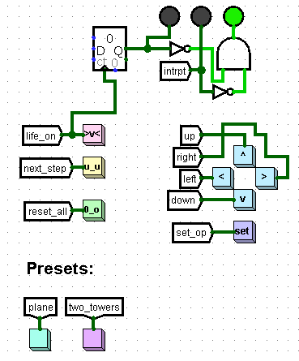
Взаимодействие с
пользователем
> Непрерывное отображение новых поколений
> Выполняется прерывание
> Режим настройки текущего состояния
Notes:
Картинку заменить позже после добавления новых пресетов + кнопки некоторые назвать бы по другому

Slide 8
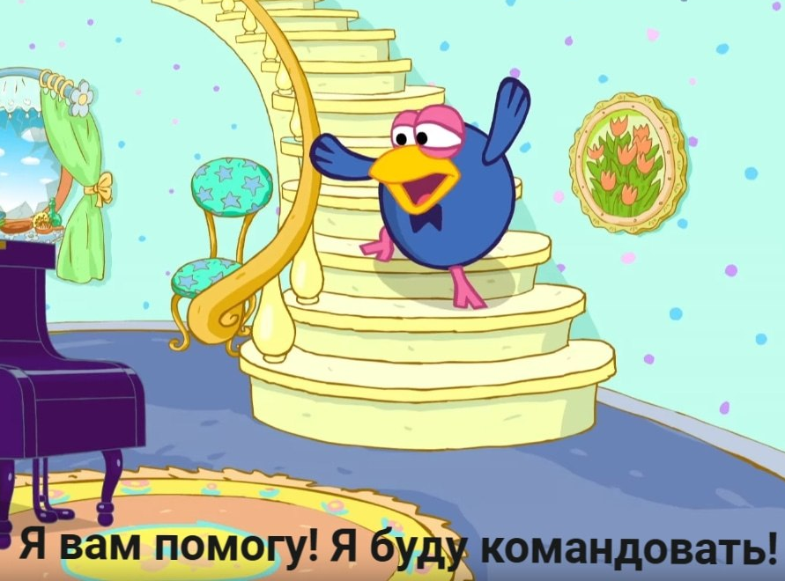
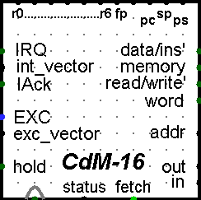
Роль микропроцессора
> Принимает сигналы с кнопок, вызывая необходимые прерывания.
> Манипулирует адресами и битовой маской.
> Управляет флагами для индикаторов и обновления состояния матрицы.

Slide 9
Что в итоге?
+ Высочайшая скорость вычислений новых поколений.
+ Реализация детальной настройки состояния клеток, тороидальной поверхности и счётчика поколений.
+ Корректное синхронизированное выполнение всех процессов.

Slide 10
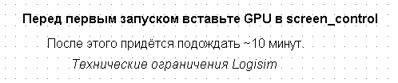
Что в итоге?
- Высокая нагрузка на аппаратную часть.
- Низкая эффективность детальной настройки состояния клеток.

Slide 11
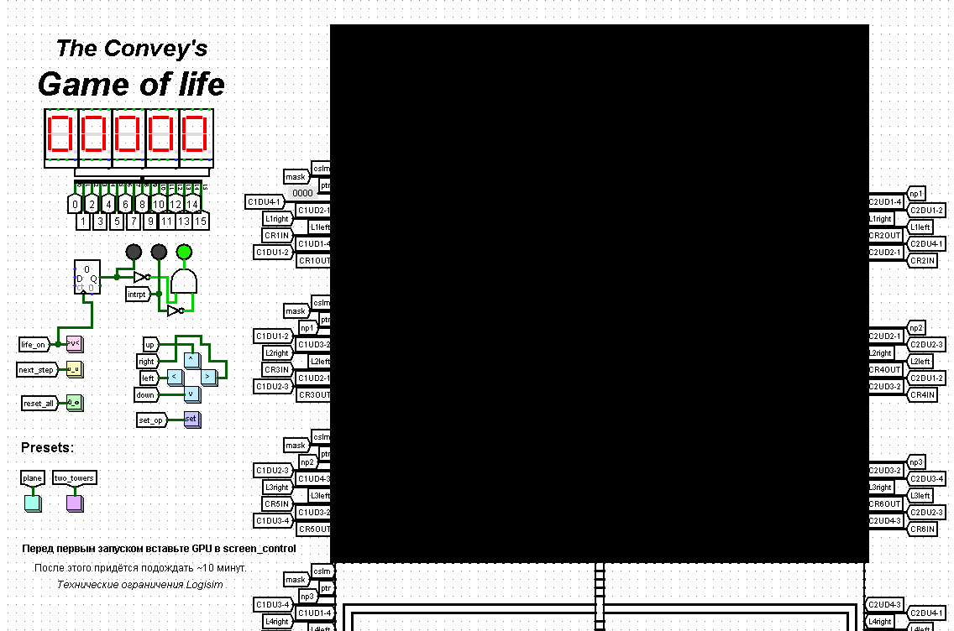
Notes:
Так же картинка

